Slide 1

최적의 수량 예측 모형 도출을 통한 댐 유입 수량 예측
팀명 Initial Point
팀장 류대식 rmsmsgood@naver.com
이지교 dlwlry8930@naver.com
김미진 mijin1475@naver.com
황재우 jaewoo7932@knu.ac.kr
https://www.urbanbrush.net/downloads/%ED%99%8D%EC%88%98-%EC%9D%BC%EB%9F%AC%EC%8A%A4%ED%8A%B8-ai-%EB%AC%B4%EB%A3%8C%EB%8B%A4%EC%9A%B4%EB%A1%9C%EB%93%9C-free-flood-vector/

Slide 2
탐색적 데이터 분석
1-1. 현안 문제
1-2. 데이터 전처리
1-3. 결측치 처리
1-4. 파생변수 추가
2. 예측모델
2-1. 예측 모형 소개
2-2. 성능 평가
2-3. two-stage
3. 군집분석
3-1. …
3-2. PCA
4. 결과
4-1. 이론적 설명 모델
4-2. 기계학습 예측 모델
목차

Slide 3
1. 탐색적 데이터 분석

Slide 4

현안 문제
고객의 개인 정보 및 사용 내역 등을 바탕으로 고객의 대출 신청 여부를 예측하고, 고객의 특성을 반영한 군집을 분류하고자 한다.

Slide 5
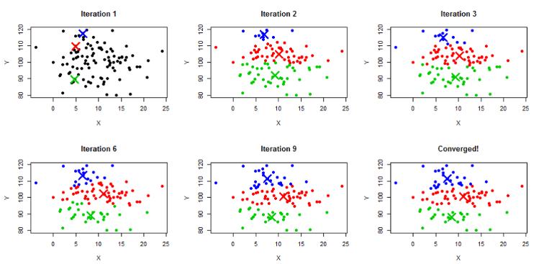
원석
K-means clustering
현안 문제
K개의 중심점을 이용해 군집을 만드는 방식
Ex)
군집 분석이란
범주에 대한 사전 정보가 없는 경우 주어진 관측값들 사이의 거리, 유사성을 이용하여 전체 데이터를 몇 개의 집단으로 그룹화해서 각 집단의 성격을 파악하고 데이터에 대한 이해를 돕고자 하는 분석 기법
군집분석 설명

Slide 6

원석
전체 데이터 셋
1.user_spec
182.9MB
Log_data에 나열된 user_id 별 event들의 데이터를
User_id별 event들의 총 횟수로 변형하였다.
그리고 주어진 세개의 데이터에서 공통된 열을 기준으로 합해서 integrated파일을 형성하였다.
병합
2.loan_result
677.4MB
integrated
1.31GB
3. log_data
677.4MB
3. user_event
16.9MB

Slide 7
Is_applied
파생변수 추가 + 비선형함수
변수 분포
파생변수 설명
파생 변수

Slide 8
원석
기존 변수 | 더미 변수 | 기준
loanapply_insert_time | is_Monday | 월요일
 | is_weekend | 주말
Employment_type | is_job_regular | 정규직
 | is_job_etc | 정규직 외
Houseown_type | is_house_own | 자가
 | Is_house_lent | 전월세
purpose | Is_purpose_living | 생활비
Income_type | Is_earned_income1 | 직장가입자(4대보험 O)
 | Is_earned_income2 | 직장가입자(4대보험 X)
Insert_time | Is_after_16 | Insert_time > 16
Bank_id | Is_goodbank | Bank_id =4,16
Product_id | Is_goodprod | Product_id=24,47,84
파생변수 & 비선형함수? 추가
더미변수 설명

Slide 9
원석
Integreated 기준
구분 | 학습용 | 테스트
변수 개수 | 36 | 36
행 개수 | 10270011 | 3257239
Is_applied가 결측값인 것을 기준으로 구분한 학습용 데이터셋과 테스트 데이터셋의 크기는 다음과 같다.

Slide 10
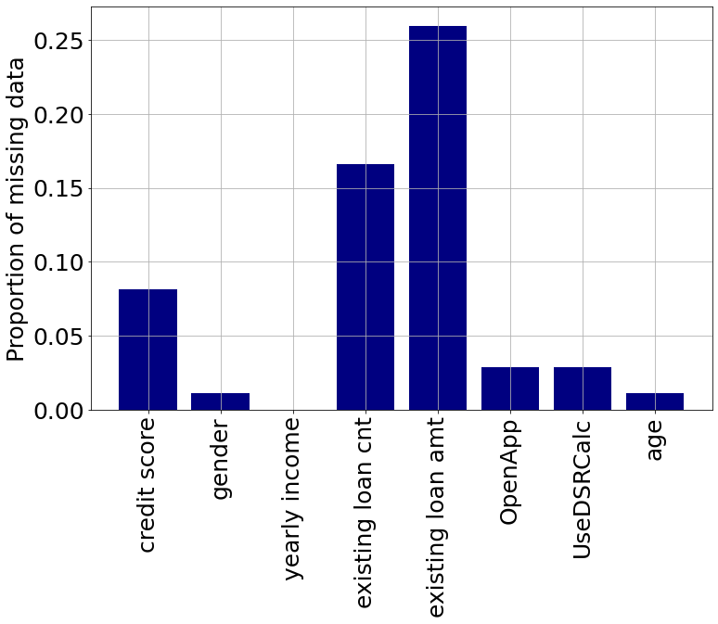
Test set에 존재하는 결측치 비율
결측치 처리
학습용 데이터에서 결측치가 존재하는 행은 모두 제외하였다.
그러나 테스트 데이터셋에 존재하는 결측치는 임의로 제거할 수 없기 때문에, 수리 모델을 사용하여 대체하였다.

Slide 11
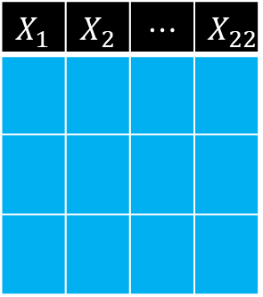

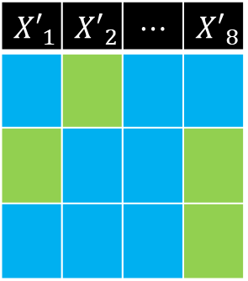
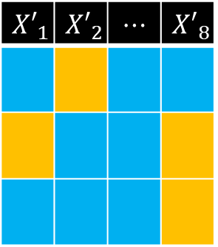
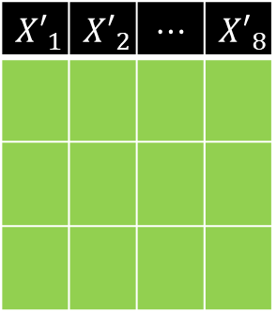
관측값
예측값
결측값
$$X_{1}$$ | $$X_{2}$$ | $$⋯$$ | $$X_{22}$$
$${X′}_{1}$$ | $${X′}_{2}$$ | $$⋯$$ | $${X′}_{8}$$
결측치 처리
예측
$X$를 결측치가 없는 변수,
$X′$을 결측치가 존재하는 변수의 집합이라고 하자.
1차적으로 $X를$ 독립변수로 사용하여 $X′$의 값을 예측한다. 이후 결측값에 해당하는 위치에 동일한 위치의 예측된 값을 추가한다.
$${X′}_{1}$$ | $${X′}_{2}$$ | $$⋯$$ | $${X′}_{8}$$
$${X′}_{1}$$ | $${X′}_{2}$$ | $$⋯$$ | $${X′}_{8}$$
대체

Slide 12
2. 분석기법

Slide 13
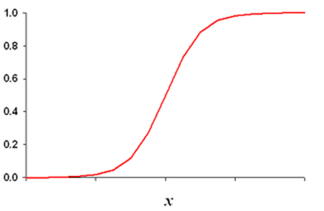


원석
$\ln\left(\frac{P}{1−p}\right)=$ $a_{0}+a_{1}X_{1}+a_{2}X_{2}+a_{3}X_{3}+ …$
$$P\left(\left.y\right|x\right)=\frac{ⅇ^{a_{0}+a_{1}X_{1}+a_{2}X_{2}+a_{3}X_{3}+ …}}{1+ⅇ^{a_{0}+a_{1}X_{1}+a_{2}X_{2}+a_{3}X_{3}+ …}}$$
Y=1
종속변수가 binary할때,
종속변수가 일어날 확률을 독립변수들을 이용해 예측하는 회귀분석 기법이다.
회귀식의 값을 0,1사이 확률값으로 변환하기 위해 로짓을 적용한다. 그리고
임계점을 이용해 0또는 1로 최종 분류한다.
Y=0
threshold
로지스틱 회귀분석 설명 도식

Slide 14
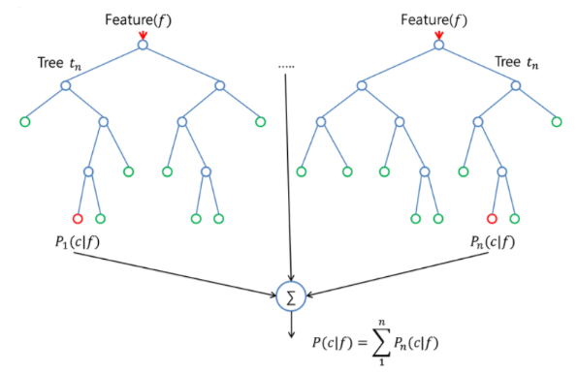
원석
랜덤포레스트란
의사결정 나무(Decision Tree)를 이용해 다수의 트리로부터 분류 결과를 취합하는 앙상블기법 이다.
데이터의 열들을 부분집합으로 복원추출하는 Bagging의 과정을 통해 여러 의사결정 나무를 생성하고 다수결의 결과를 출력한다.
랜덤 포레스트 설명 도식

Slide 15
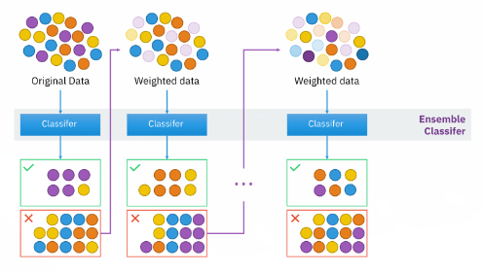
원석
부스팅이란
약한 학습기들을 순차적으로 여러 개 결합하여 예측,분류 성능을 높이는 알고리즘이다.
그중 경사하강법 모델을 기반으로 하는 XGB와 LGBM기법을 채택했다.
부스팅 기법 설명 도식

Slide 16
구분 | F1-score | Recall | Precision
Logistic Regression | 0.020 | 0.311 | 0.202
Xgboost | 0.295 | 0.196 | 0.599
Random Forest | 0.304 | 0.614 | 0.202
FFNN | 0.177 | 0.115 | 0.379
평균 | 0.199 | 0.309 | 0.346
전처리된 데이터셋을 여러가지 수리적 모델로 피팅시킨 후 평가한 성능표는 다음과 같다.
대부분의 모델이 퍼포먼스가 좋지 않음을 확인할 수 있다.

Slide 17
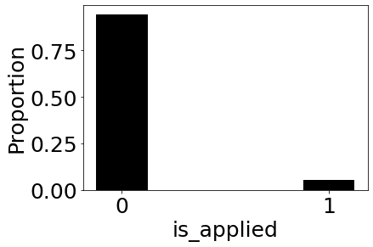
제공데이터에서 예측 변수인 is_applied의 비율이 상당히 불균형함을 알 수 있다.
이러한 데이터의 불균형 해소를 위해 two-stage 도입~~
Macro, micro 단위로 데이터를 구분

Slide 18
기존 데이터셋
 | appid
 | 1
 | 1
 | 2
 | 2
 | 2
 | 3
macro
 | appid
 | 1
 | 2
 | 3
Macro 데이터셋

Slide 19
기존 데이터셋
 | appid | Is_applied
 | 1 | 1
 | 1 | 0
 | 2 | 0
 | 2 | 0
 | 2 | 0
 | 3 | 1
micro
 | appid | Is_app
 | 1 | 1
 | 1 | 0
 | 3 | 1
Micro 데이터셋

Slide 20
모델별 성능 평가 그림 (macro)
성능평가
모델별 성능 평가 그림 (micro)

Slide 27
4. 결과

Slide 28
Q&A

